Slide 1
SÉRIE APOCALIPSE

Slide 46
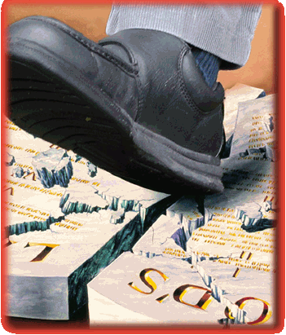
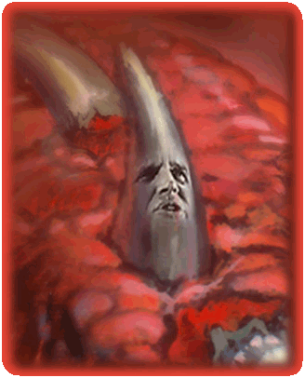

Slide 71
JESUS VAI TE
CONDUZIR

Slide 85
